Slide 1
Сказки ижорского народа
Ингерманландская сказка про возникновение Ингрии и про то, как ведьмы похитили солнце, а девочка Пайвики его вернула
ОДОД №21
Парамонова С.А.
Ходкевич А.С.

Slide 2
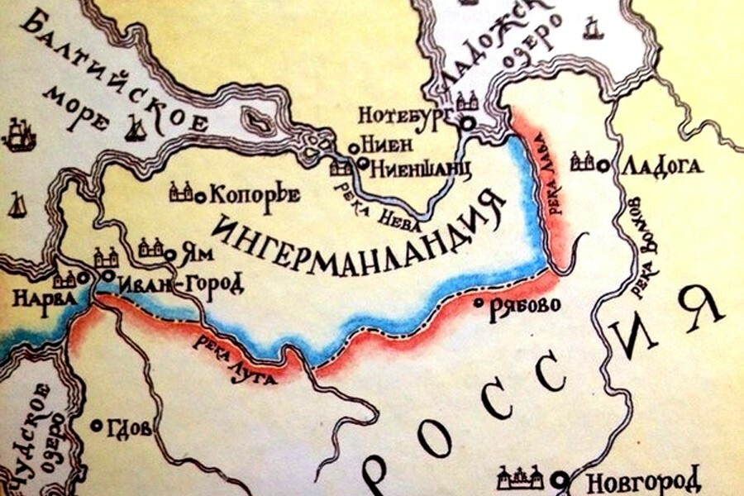
Сначала у бедной земли Ингрии даже названия не было. Все страны-соседки имели названия, а прекрасная земля у Балтийского моря не имела своего имени. И вот шведская принцесса Ингрид вышла замуж за русского князя Ярицлейва, жившего в Великом Новгороде.
И тогда счастливый князь подарил своей жене землю вокруг реки Невы у Балтийского моря с городом Ладога. С тех пор эта земля и носит название Ингрия.

Slide 3
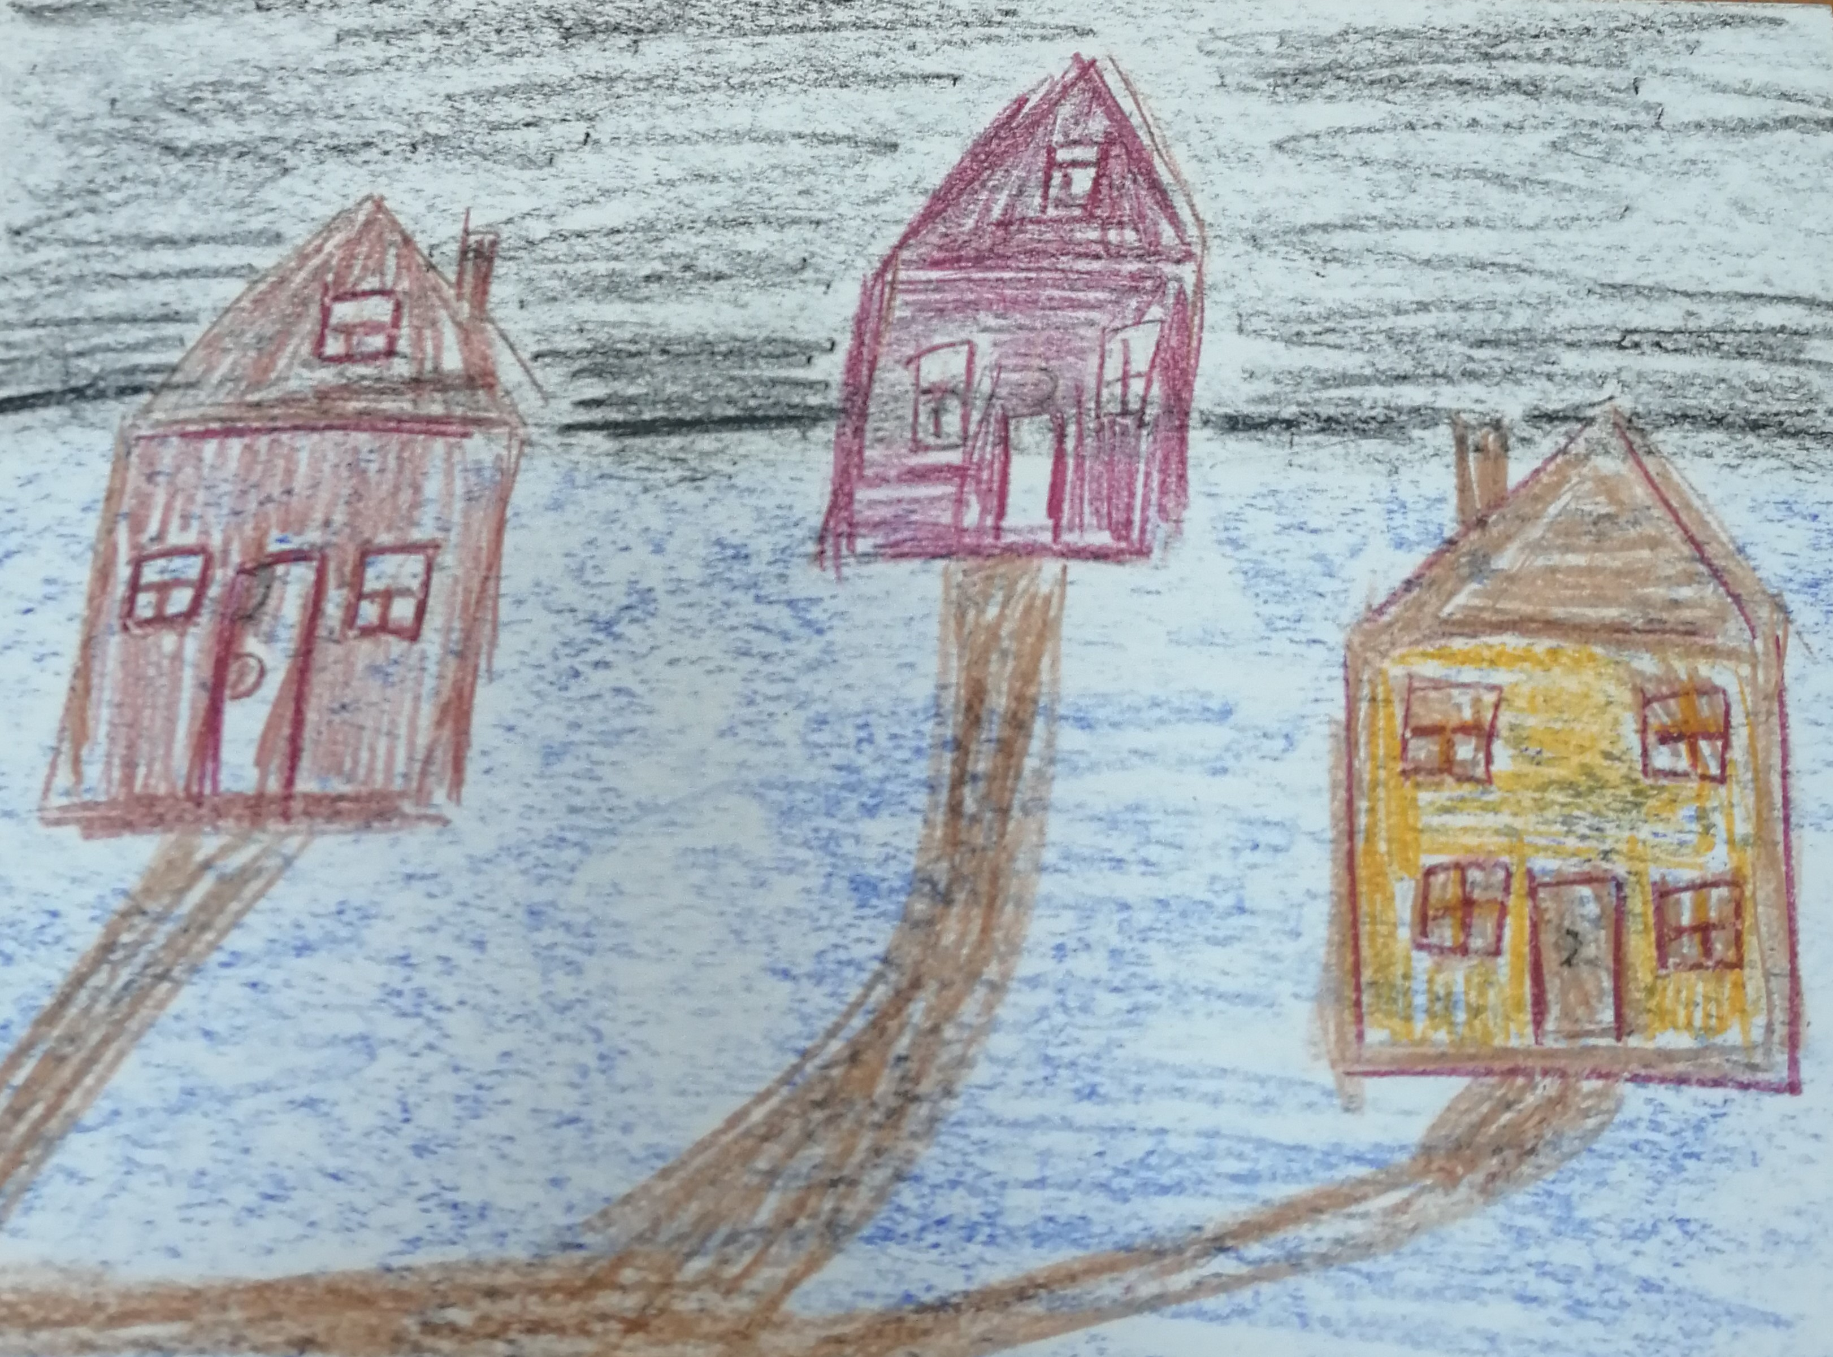
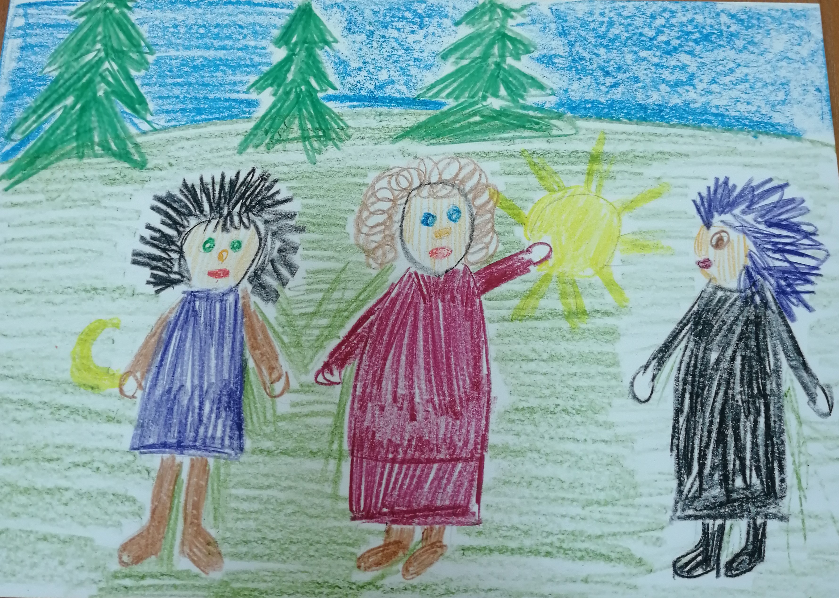
Но земля досталась принцессе Ингрид далеко не богатая. В те далекие времена в Ингрии не было даже света, одна тьма.
Давным-давно злые ведьмы с востока похитили солнце и заодно слизали с неба луну. В полной темноте ингерманландцы сеяли и пахали, косили и молотили, и в баню ходили. Люди совсем измучились.

Slide 4
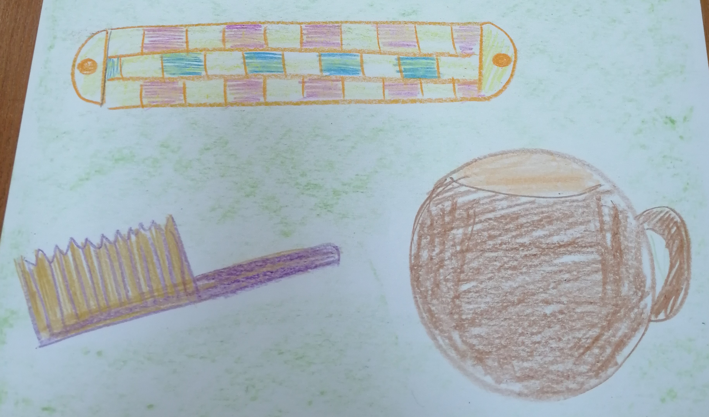
В одной ингерманландской деревне около Спанькова жила девочка по имени Пайвики. Всё время она мечтала увидеть солнце. И вот однажды взяла она с собой три волшебные вещи — цветной плетеный пояс, деревянную расческу и круглую деревянную баклажку с кислым молоком — и отправилась в дальнюю дорогу.

Slide 5
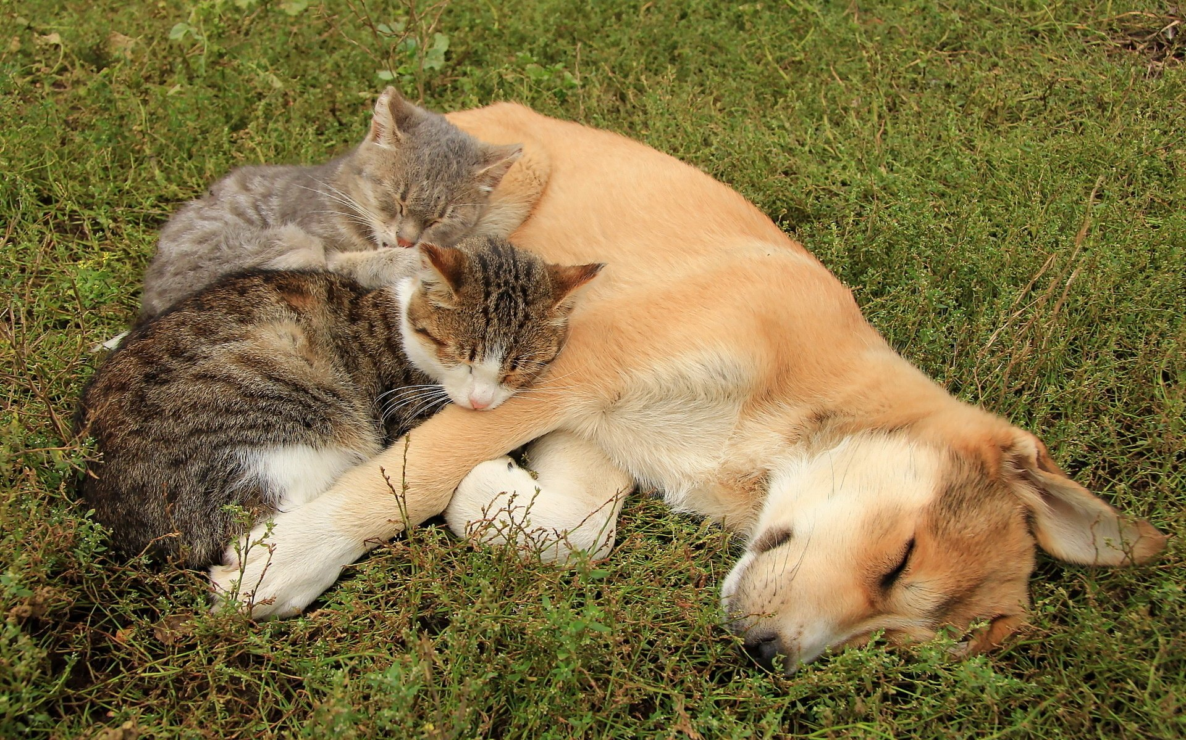
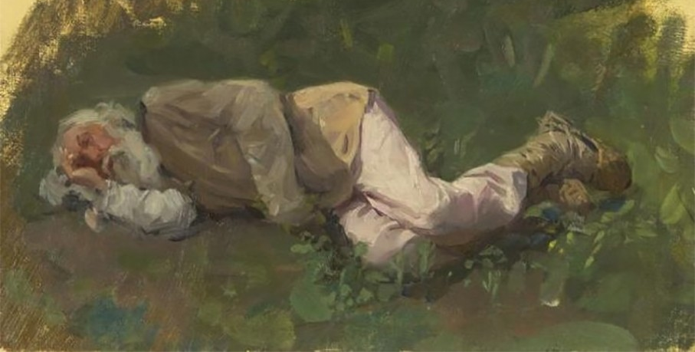
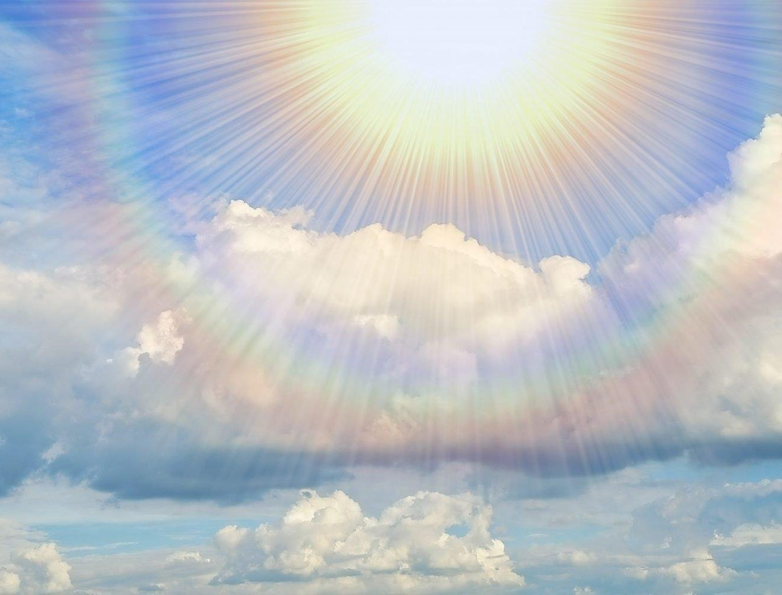
Прошла она одну версту, прошла другую, прошла третью и, наконец, пришла в деревню страшных злых ведьм. А деревня была заколдованная, вся светилась волшебным светом, всё здесь шумело и крутилось, работало. Пайвики плеснула из волшебной баклажки на дорогу немного кислого молока, и вся деревня мгновенно уснула. Заснули кони и псы, кошки и птицы, мужчины и женщины, старики и дети. Храп стоял на всю округу.
И тут Пайвики увидела солнце. От такой красоты у нее захватило дух.

Slide 6
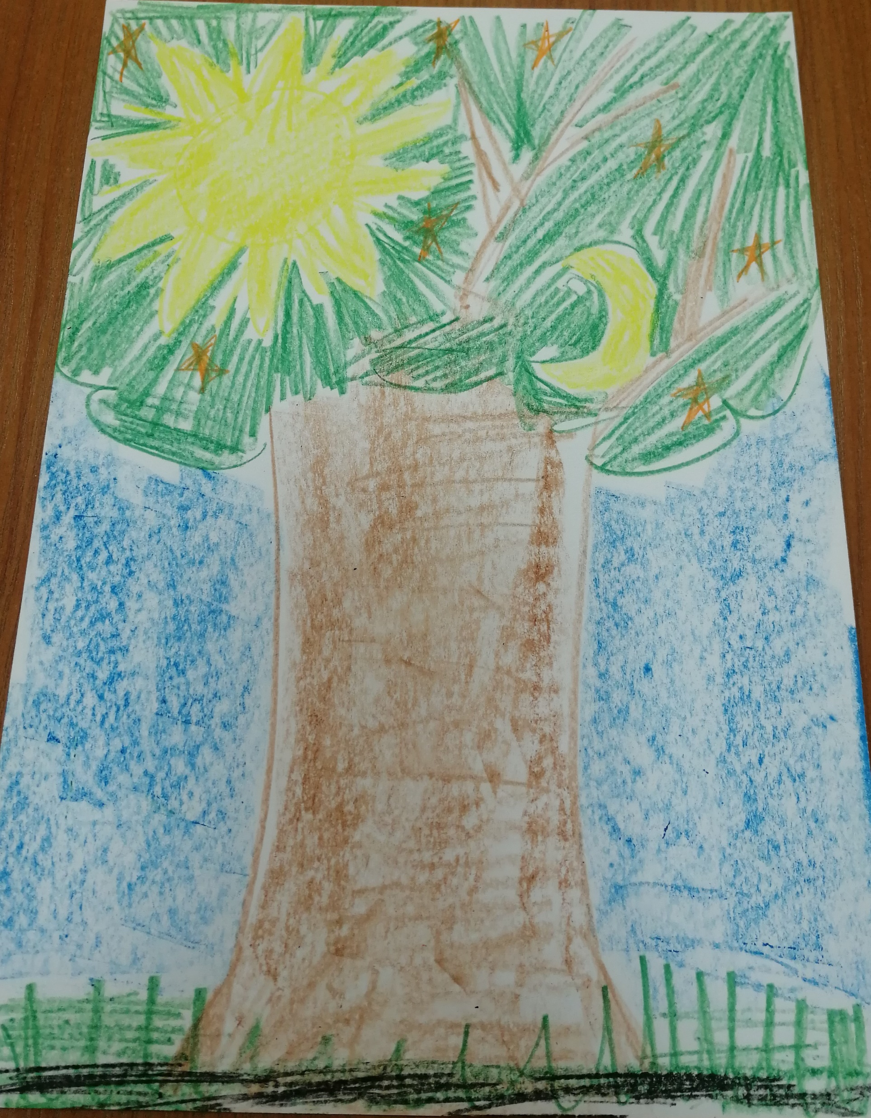
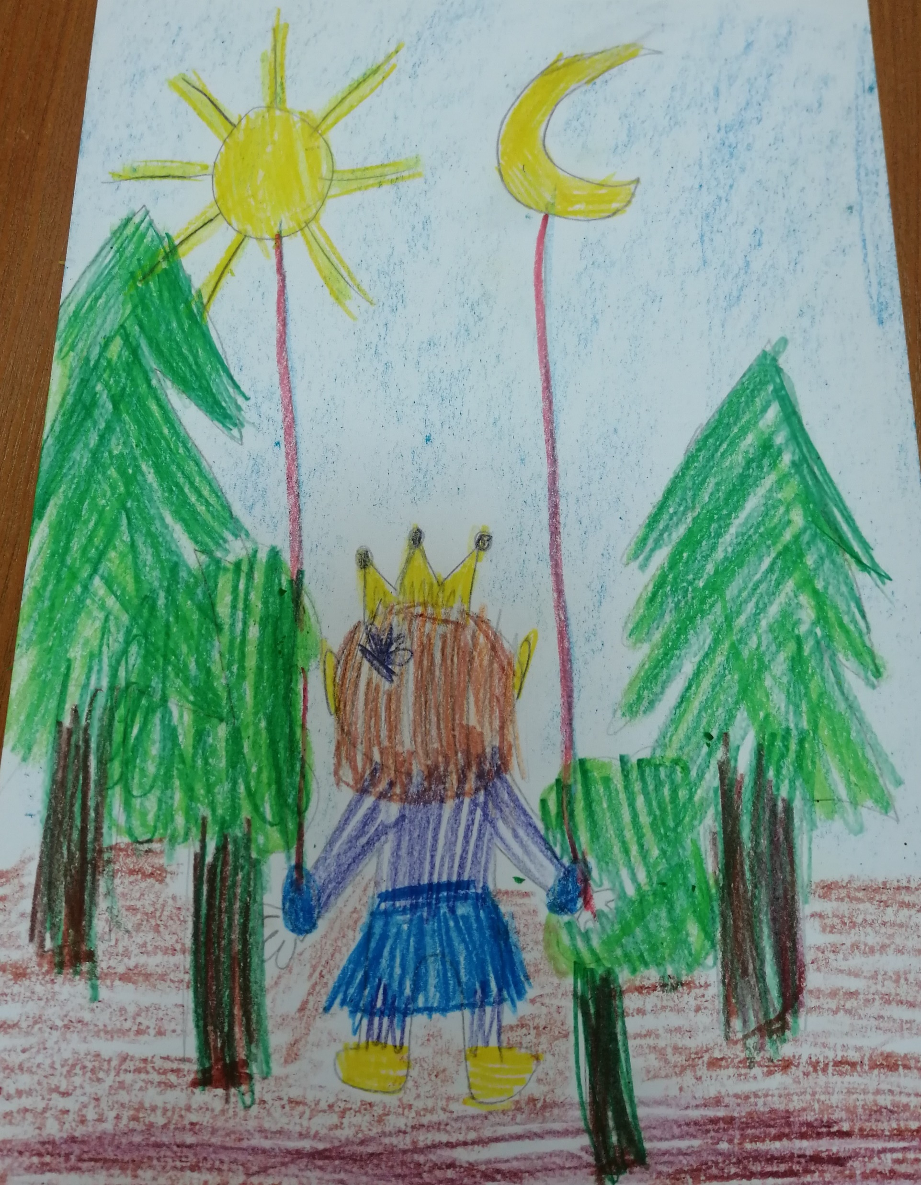
Большое солнце было спрятано на высоком дубе, усыпанном алмазными звездами, а серебристая луна светилась за далекой рощей. Пайвики взяла свой волшебный пояс и достала солнце с дуба, а потом и луну. И, довольная, отправилась домой.

Slide 7
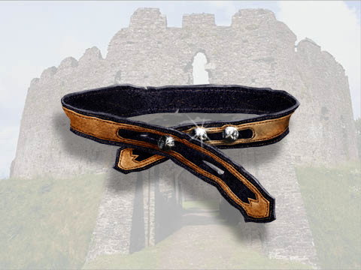
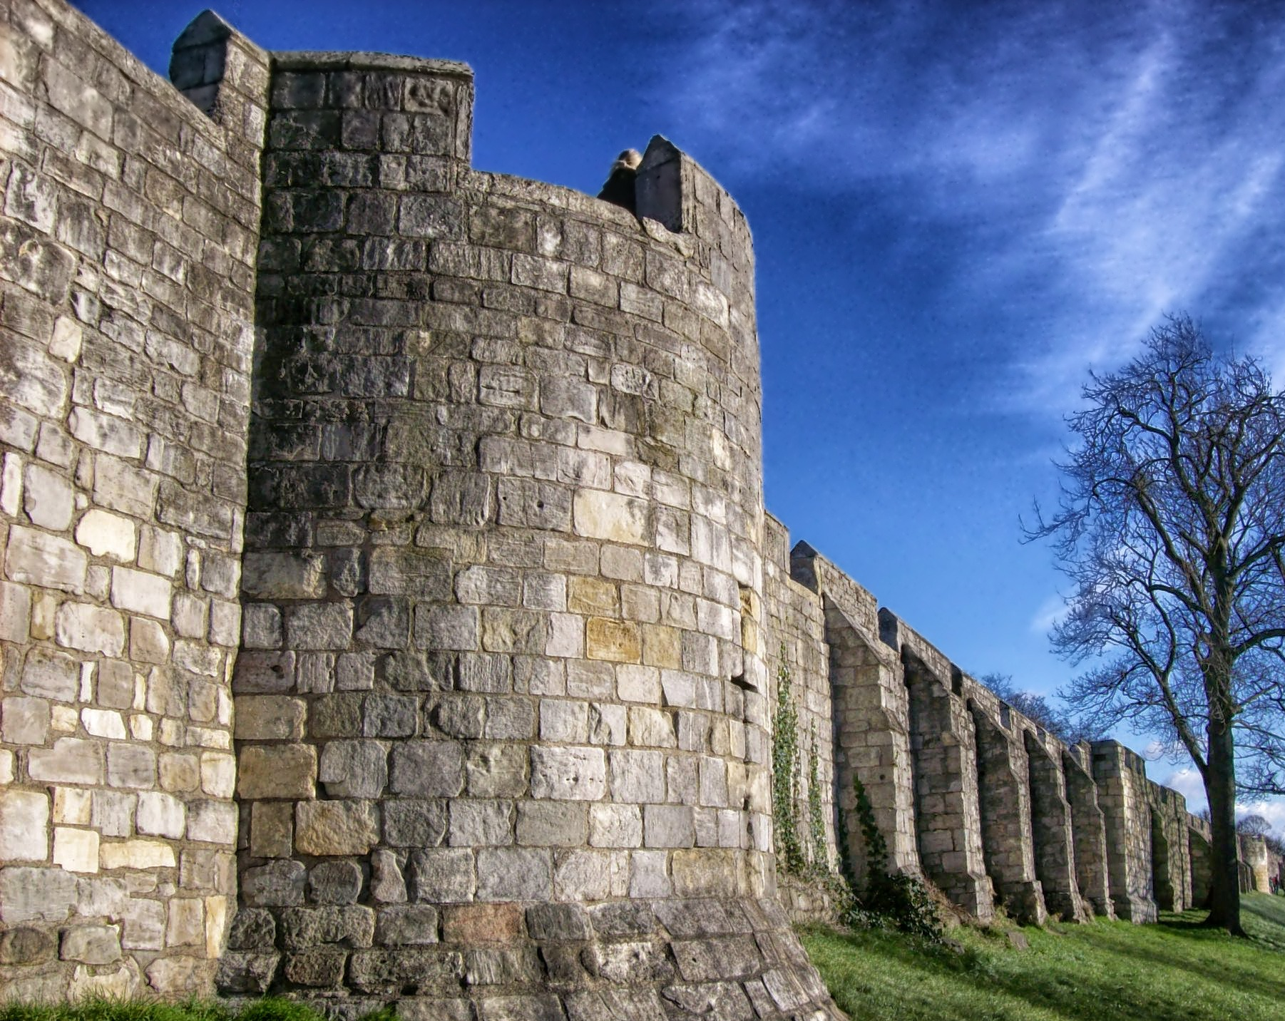
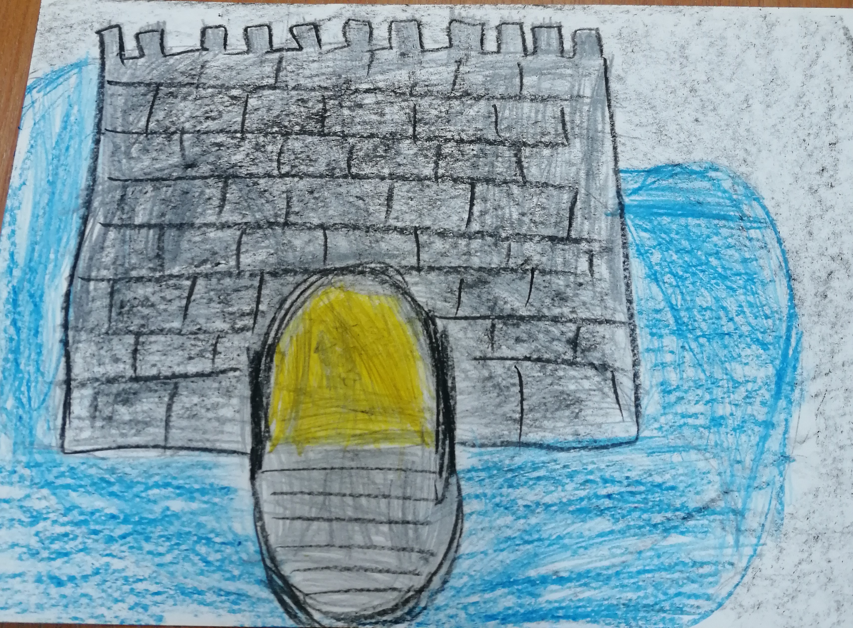
Пока Пайвики шла, за ней становилось всё светлей и светлей. Прошла Пайвики одну версту и услышала грозный топот. Оглянулась и увидела, что за ней бегут страшные ведьмы и хотят отнять солнце. За Пайвики бежали все жители волшебной деревни: даже кошки и собаки. Тогда Пайвики бросила на землю свой волшебный пояс и сказала: «Вырасти большая и высокая стена, чтобы злые ведьмы меня не достали». Выросла высокая стена до самого неба и остановила ведьм.

Slide 8
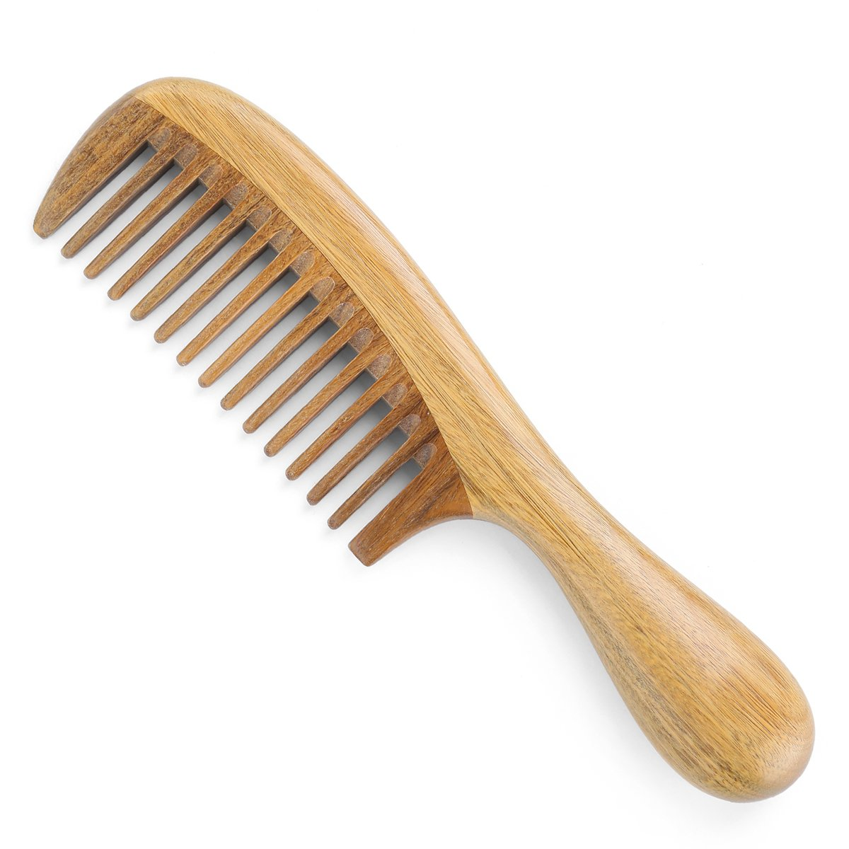
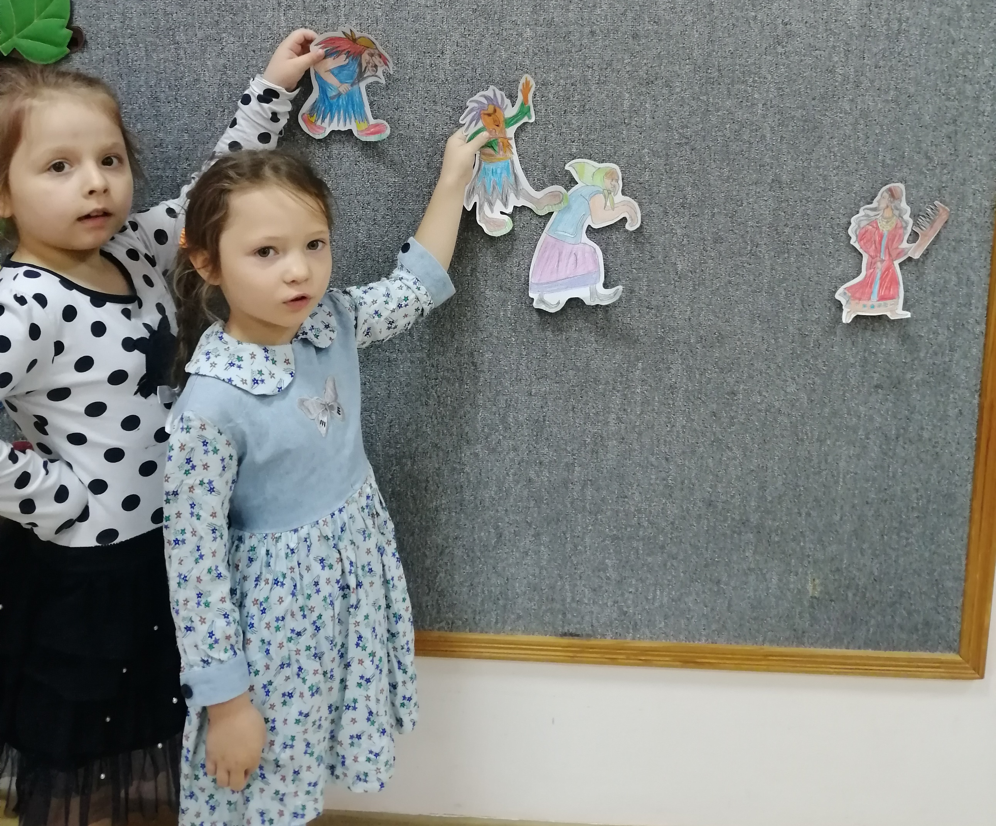
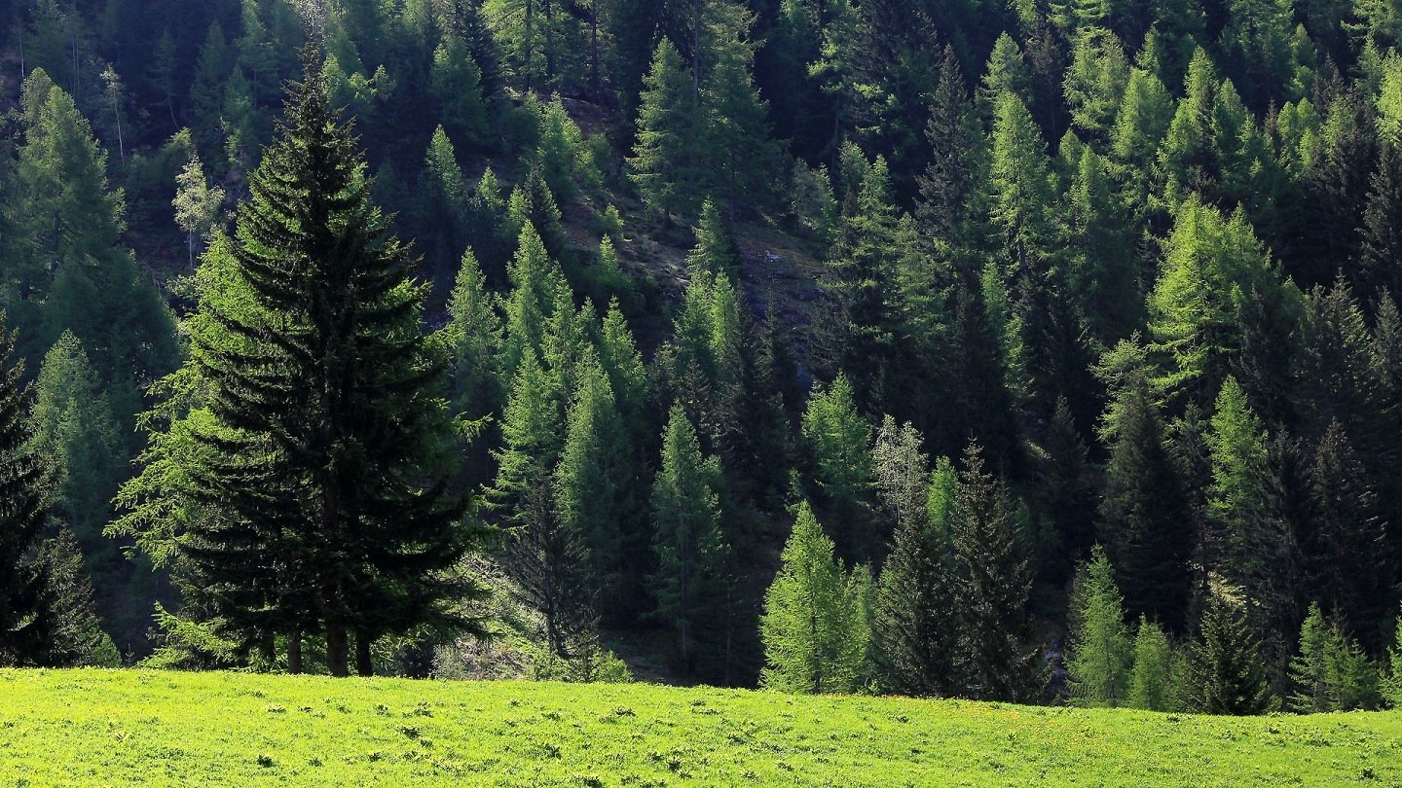
Пробежала Пайвики еще версту, слышит страшный топот: опять догоняют ее ведьмы. Бросила она тогда на землю свою волшебную расческу и говорит: «Вырасти огромный-преогромный и густой лес, чтобы злые ведьмы меня не догнали!». Вырос густой и высокий лес и задержал злых ведьм.

Slide 9
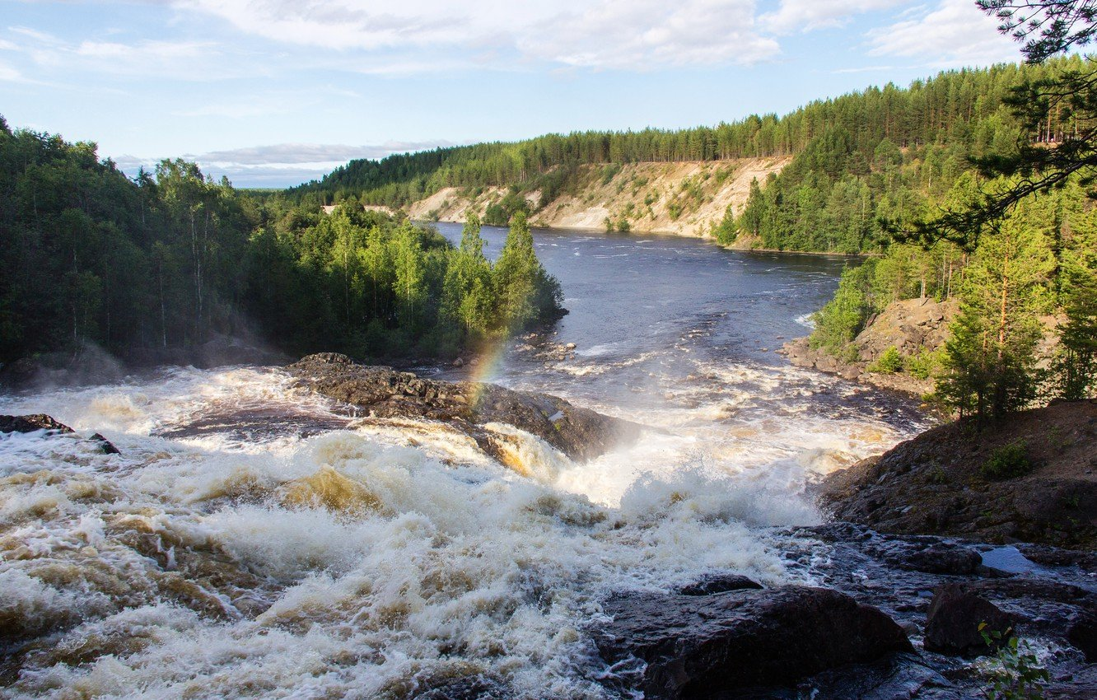
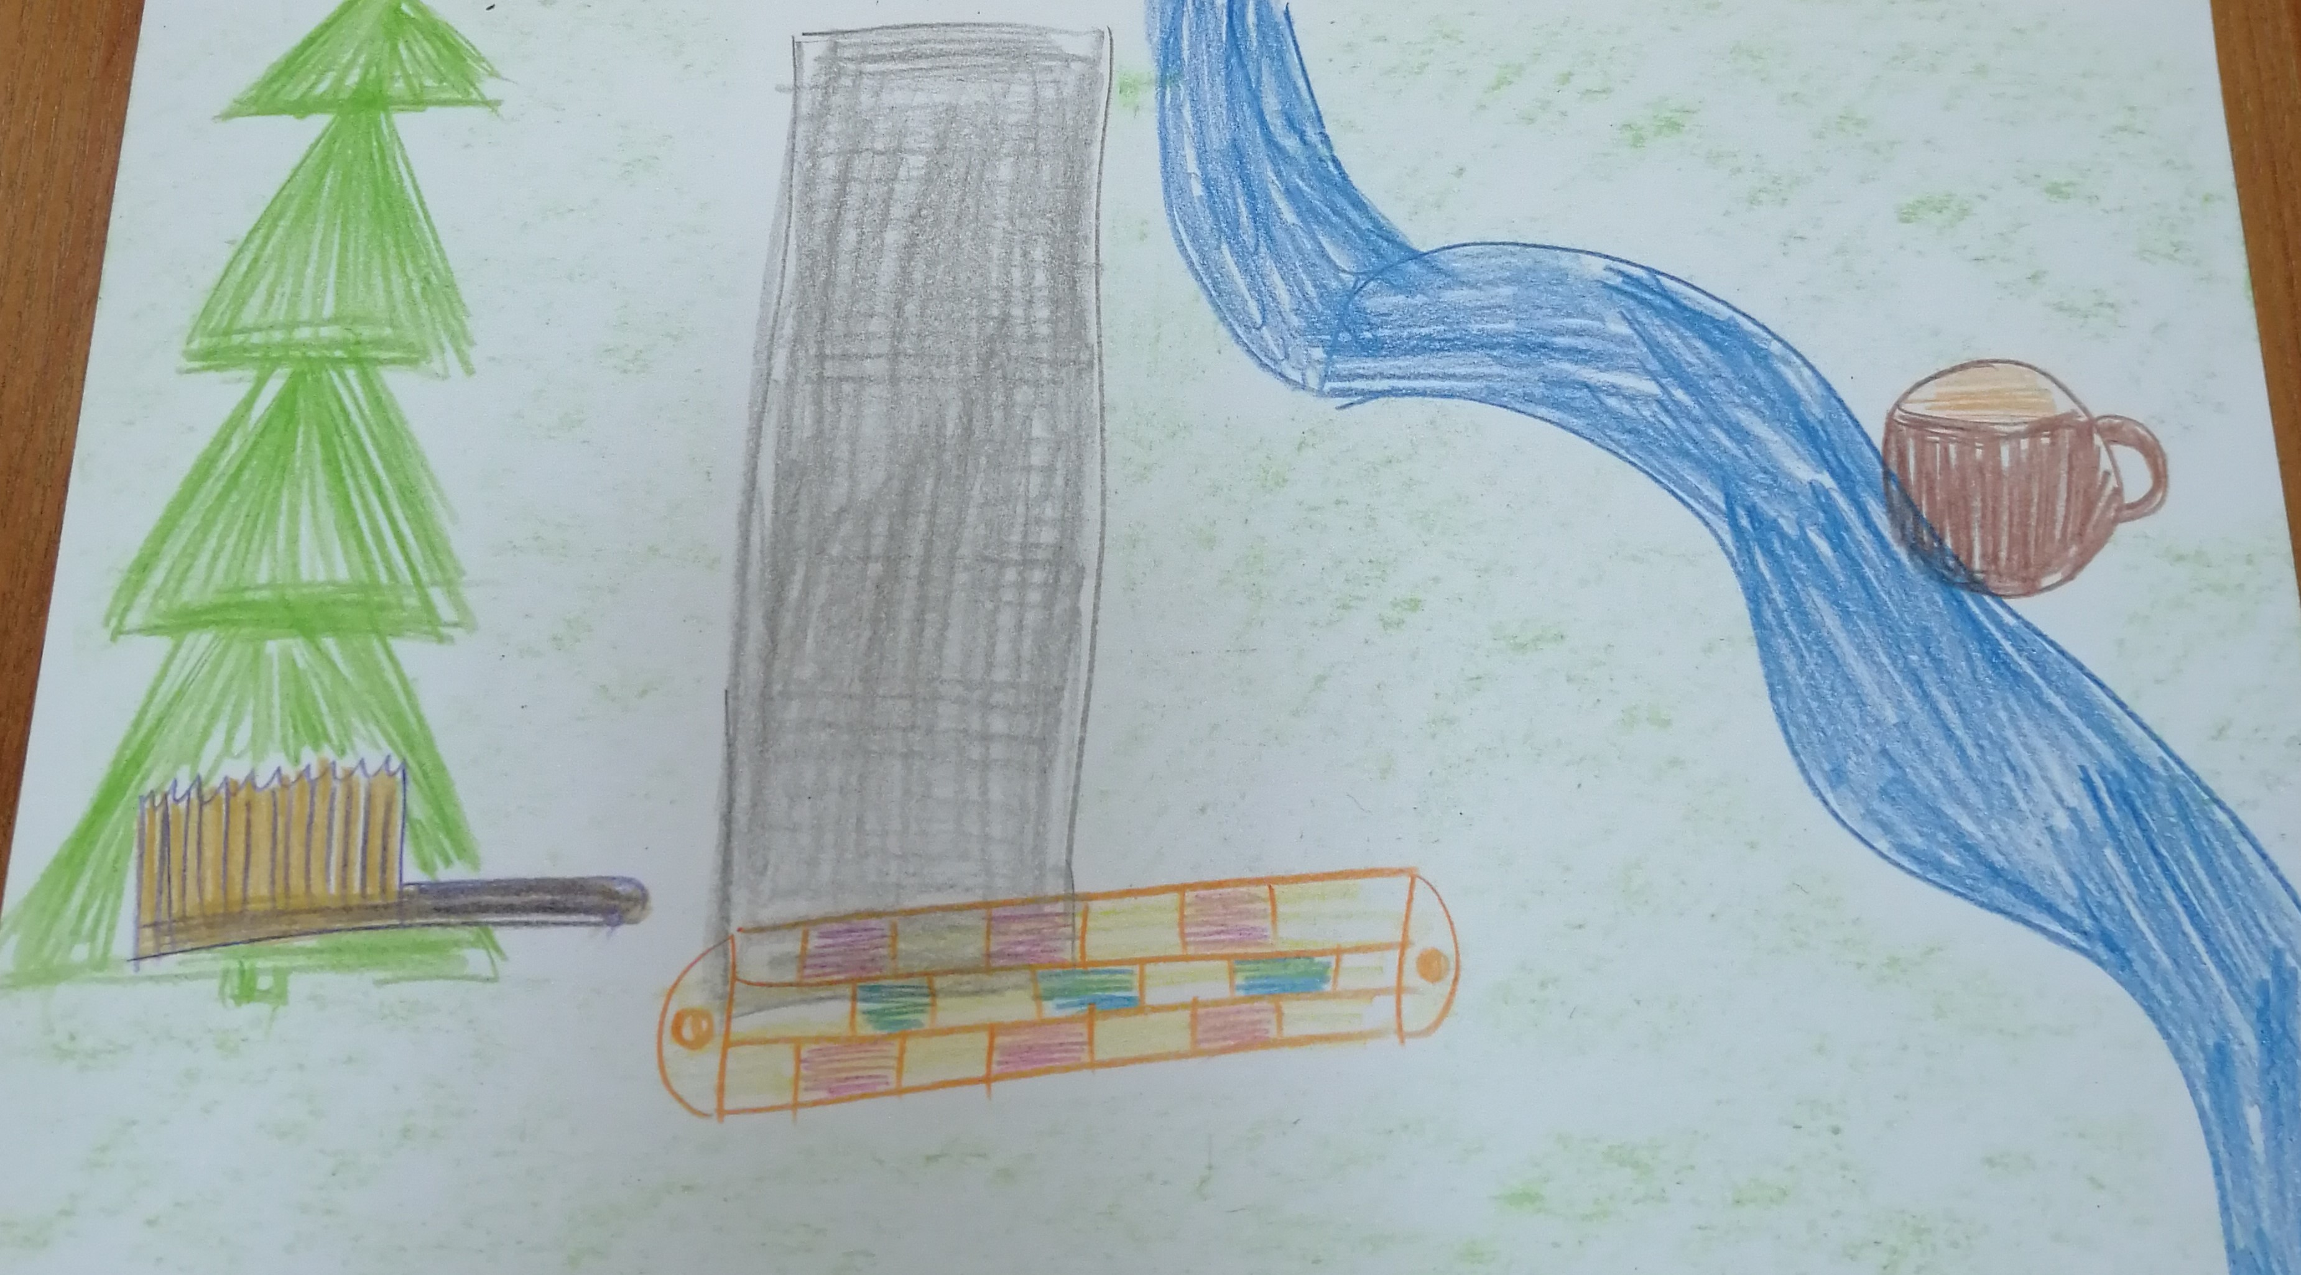
Пробежала Пайвики еще версту, стало в Ингрии почти светло, уже и родную деревню видно, а ведьмы опять догоняют. Хотят солнце отобрать и луну сожрать.
Достала Пайвики свою волшебную баклажку, вылила на дорогу молоко и говорит: «Родись река бурная и широкая, чтобы ведьмы меня не догнали». И сразу же разлилась огромная река Руутанйоки (приток реки Лава — прим. «Бумаги») и остановила ведьм.

Slide 10
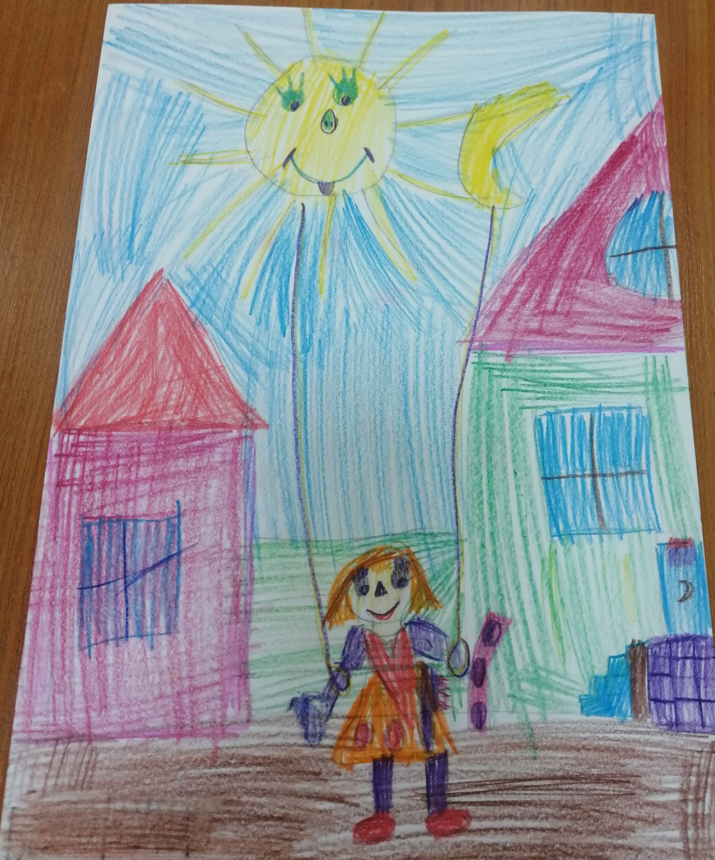
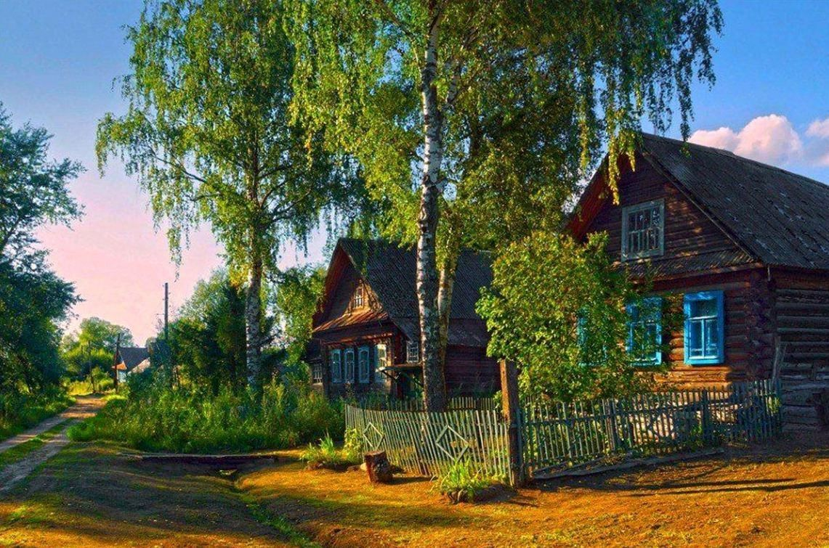
А вот уже и родная ингерманландская деревня и солнце в самом зените. С тех пор в Ингрии навсегда поселились солнце и луна.
«Ингерманландские народные сказки», Uveskyla, SUOMI, 2000 г.

Slide 11
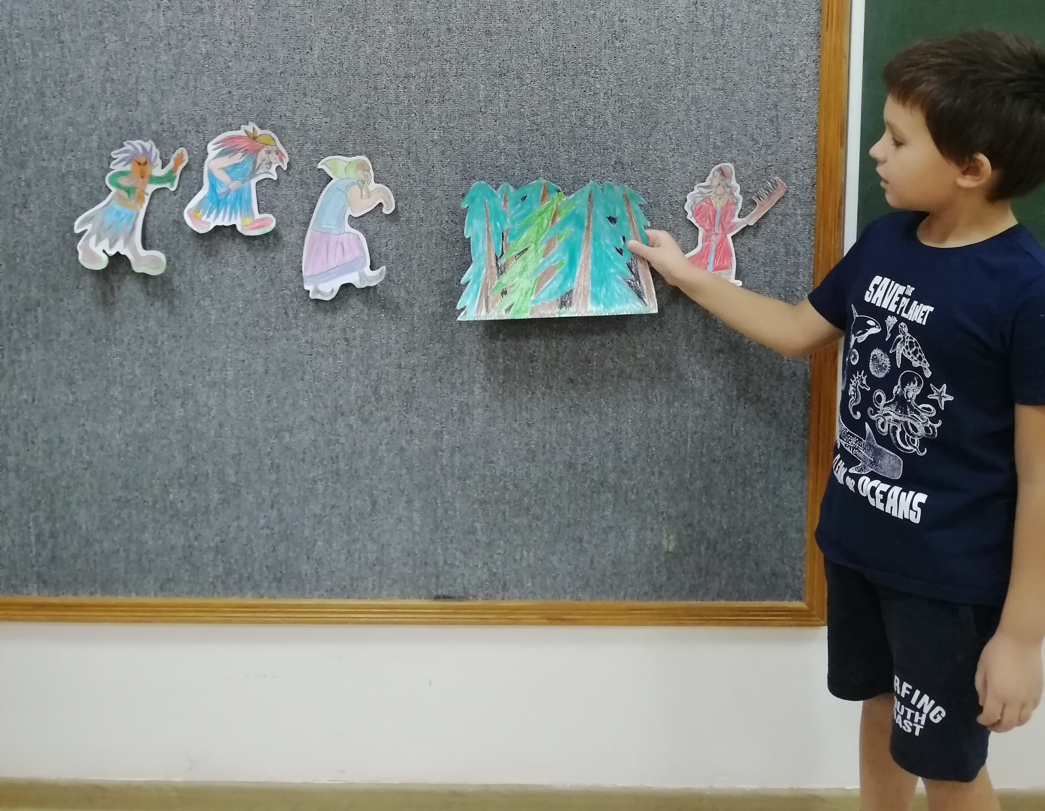
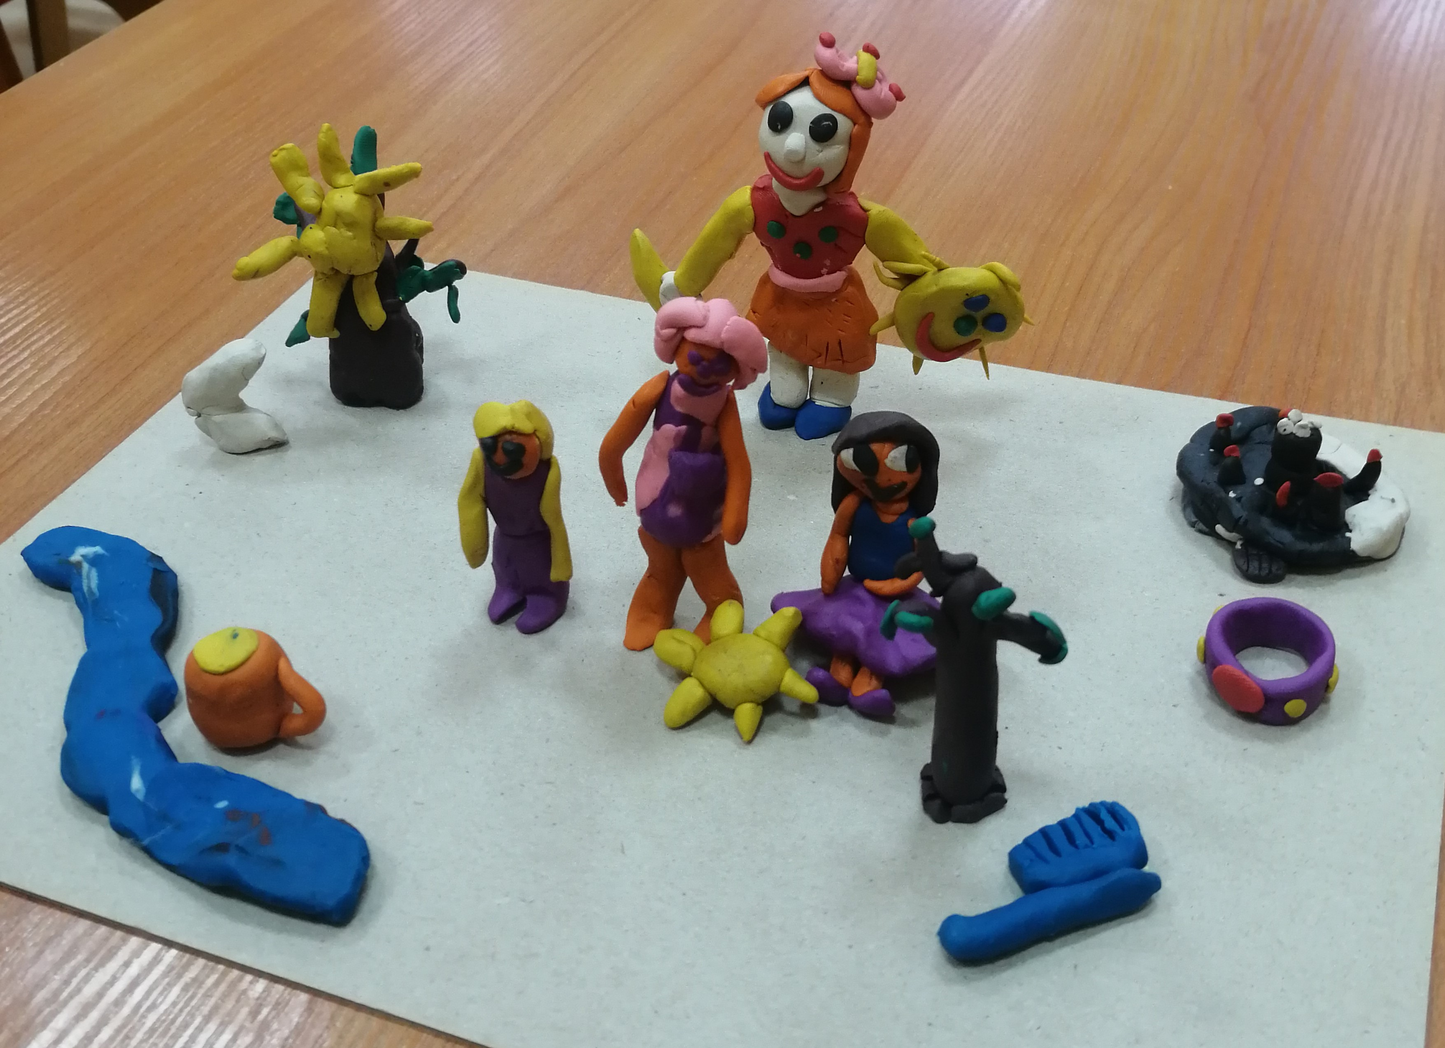
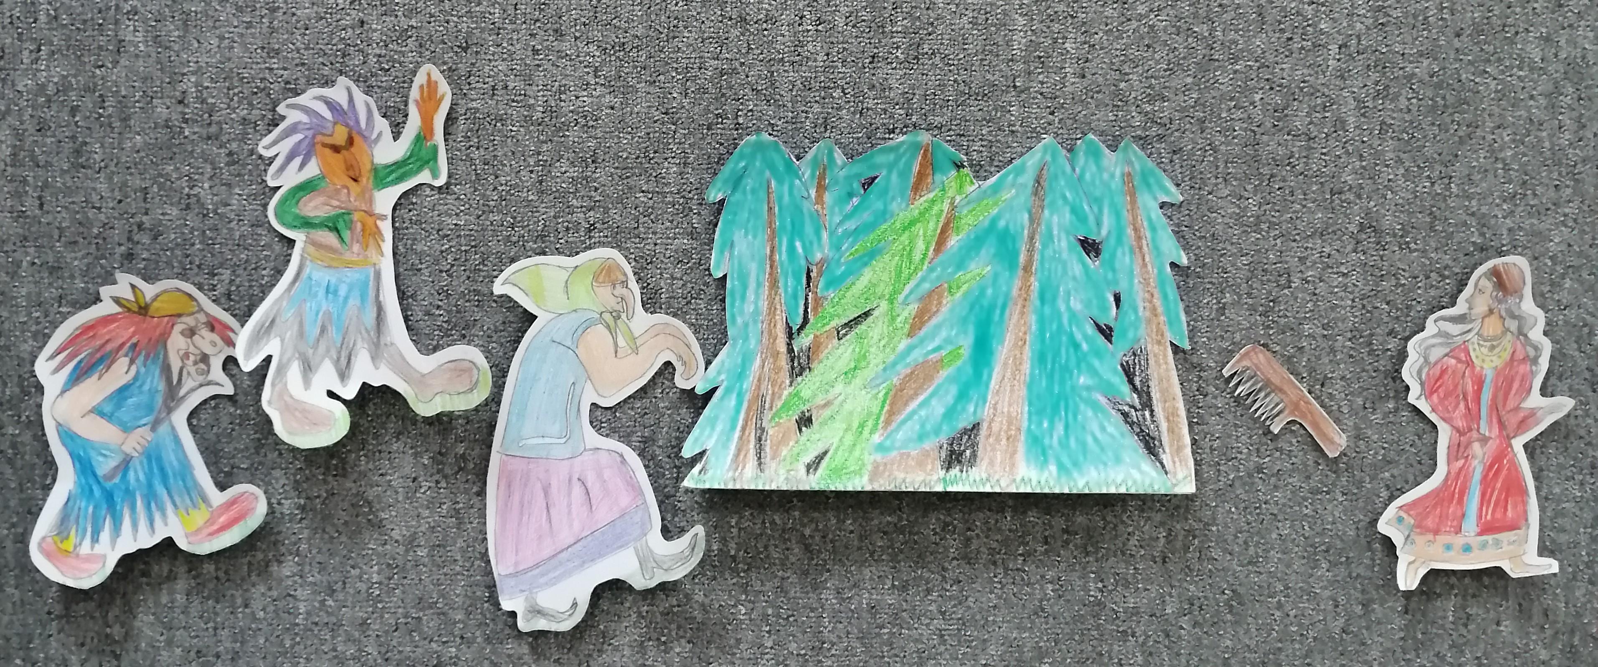

Slide 12
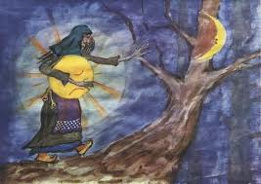
Вопросы:
1. Зачем девочка отправилась в деревню к ведьмам?
2. Какие 3 волшебные вещи она взяла с собой?
3. Какая вещь в сказке сделала одно волшебство, а какие помогли дважды?
4. Расскажите, какая по характеру девочка Пайвики, которая не испугалась злых ведьм.
5. Как называлась земля, о которой идет речь в сказке? Почему ее так назвали?
Спасибо за внимание!

